Slide 1

KEMENTERIAN DALAM NEGERI
BADAN PENGEMBANGAN SUMBER DAYA MANUSIA
“BPSDM di era new normal”
Oleh :
Teguh Setyabudi
KEPALA BPSDM - KEMENDAGRI

Slide 2

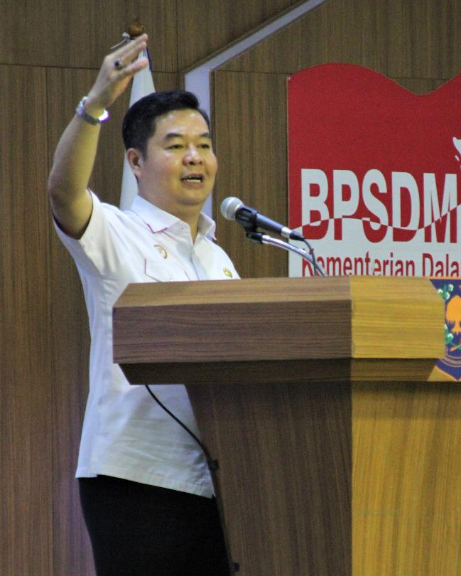
SEKILAS INFO
TEGUH SETYABUDI
JABATAN SAAT INI
KEPALA BPSDM KEMENDAGRI
PANGKAT/GOL. PEMBINA UTAMA (IV/e)
RIWAYAT PEKERJAAN
Staf di Badan Diklat Kemendagri Th. 1993 -1998
Eselon IV di Badan Diklat Kemendagri Th. 1998 - 2003
Eselon III di Badan Diklat Kemendagri Th. 2003 - 2010
Karo Umum Setjen Kemendagri Th. 2010 – 2014
Direktur di Ditjen Otda Kemendagri Th. 2014 – 2016
Kepala BPSDM Kemendagri Th. 2016 – skr
Pj. Gubernur Sulawesi Tenggara Th. 2018
HP. 0811858973
Tempat/tgl lahir :
Purwokerto, 8 Maret 1967
ALAMAT KANTOR
JL. TMP KALIBATA NOMOR 8
JAKARTA SELATAN
EMAIL : ts_please@yahoo.co.id

Slide 3
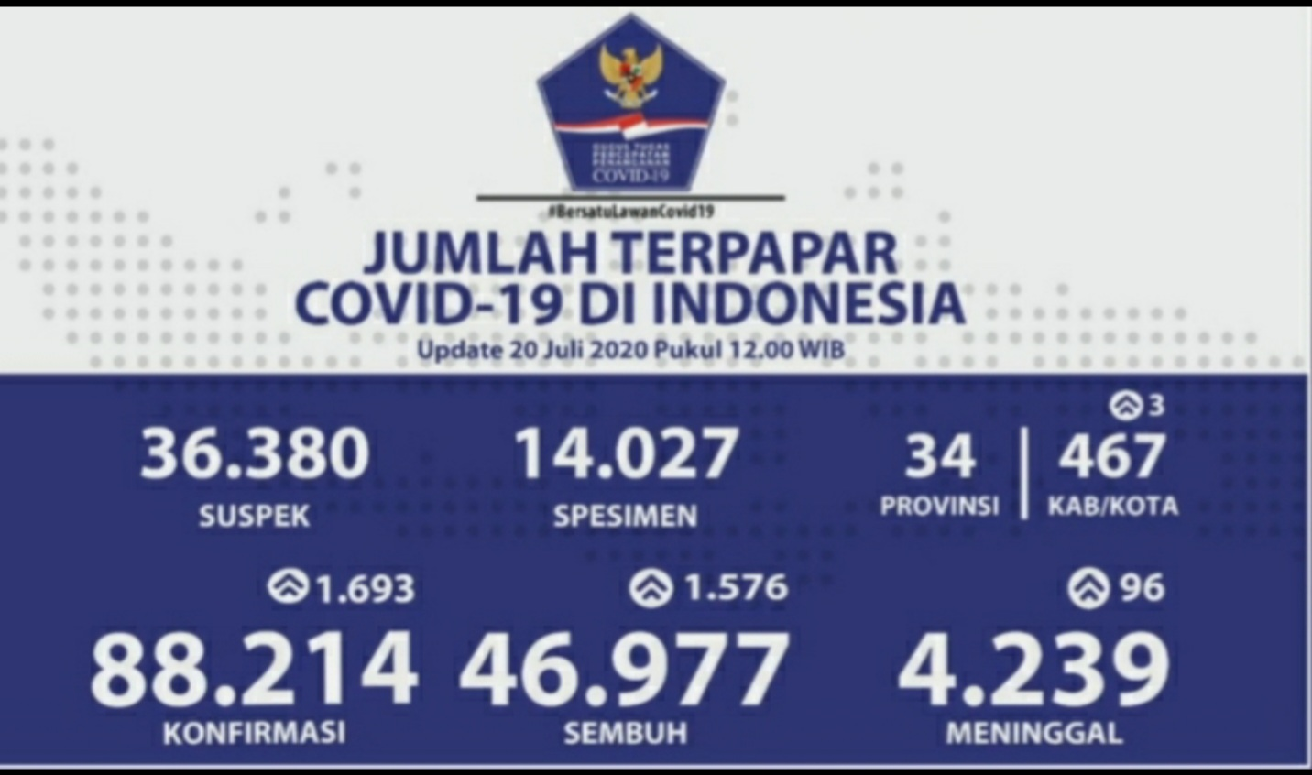

Slide 4
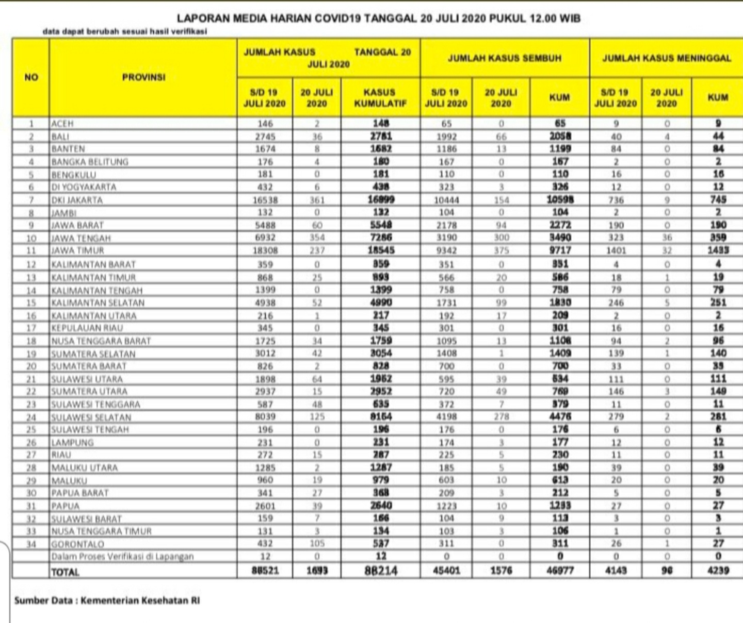

Slide 5


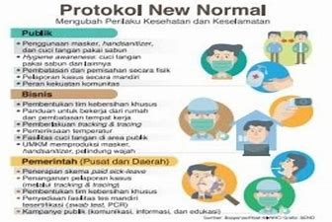
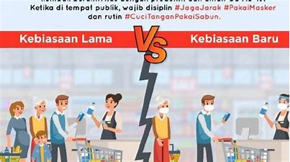
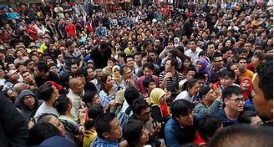
TATANAN KEHIDUPAN MASYARAKAT YANG PRODUKTIF DAN AMAN DARI COVID 19
X

Slide 6

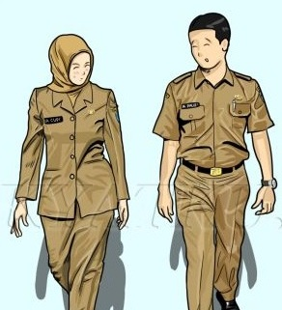



Birokrasi di Era Normal Baru?
Mengelola birokrasi di era normal baru?
Kompetensi SDMberubah
Efisiensi SDM
Cara kerja yang cepat
Manajemen kinerja dan produktivitas
Efisiensi perjalanan
Efisiensi infrastruktur gedung
Penggunaan IT yang masif

Slide 7
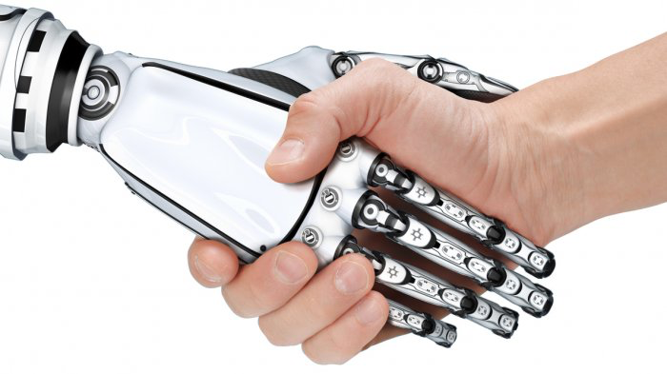
PEMERINTAH SIAP MENUJU
DIGITAL GOVERNMENT
Digitalisasi dalam administrasi publik mendorong pemerintah berinovasi dalam penyediaan layanan khususnya smart city yang praktis, mudah diakses serta bersifat online sehingga pemeri ntah dapat berinteraksi dengan masyarakat

Slide 8
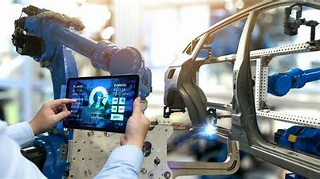
Government 4.0
Intelligent infrastructure
1. Big data
2. Artificial intelligence
3. 5G networks and Internet of Things (‘IoT’)
Smart transportation
4. Self-driving vehicles
5. Drones
(Hee Woong Yoon et al.)
Combined services
6. Personalized healthcare
7. Smart city
8. Augmented/virtual reality
9. Intelligent robot
Industrial foundation
10. Intelligent semi-conductors
11. Advanced materials
12. Innovative medicine
13. New and renewable energy

Slide 9
VUCA
VOLATILITY
lingkungan bisnis yang labil, berubah amat cepat dan terjadi dalam skala besar
UNCERTAINTY
sulitnya memprediksi dengan akurat apa yang akan terjadi
COMPLEXITY
tantangan menjadi lebih rumit karena multi faktor yang saling terkait
AMBIGUITY
ketidakjelasan suatu kejadian dan mata rantai akibatnya
Revolusi Industri 4.0 menyebabkan organisasi dan bisnis mengalami peningkatan Volatility, Uncertainty, Complexity and Ambiguity yang biasa dikenal dengan istilah ‘VUCA’
INTEGRITAS
PROFESIONAL
INOVATIF
PEDULI

Slide 10
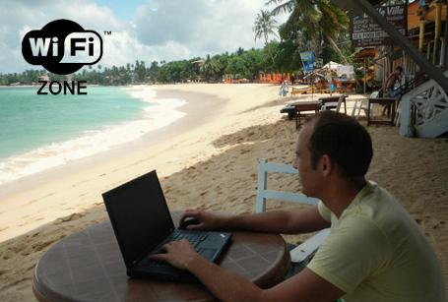



CHANGE EVERYWHERE
PEKERJAAN
Banyak jenis pekerjaan yang akan tergantikan dengan teknologi informasi
TEMPAT BEKERJA
Teknologi baru menciptakan inovasi tempat bekerja, bisa WFH, WFO - WFA
PEKERJA
Terjadi perubahan pola /system interaksi kerja

Slide 11
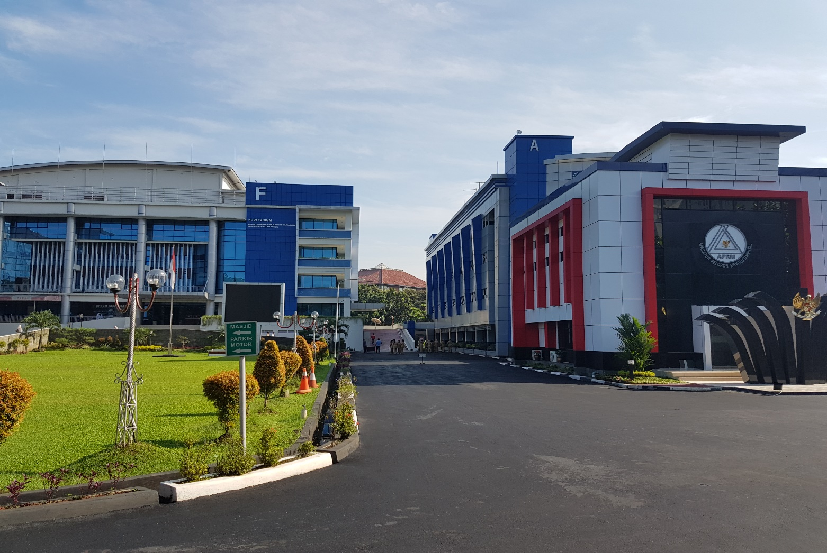
BPSDM ??

Slide 12

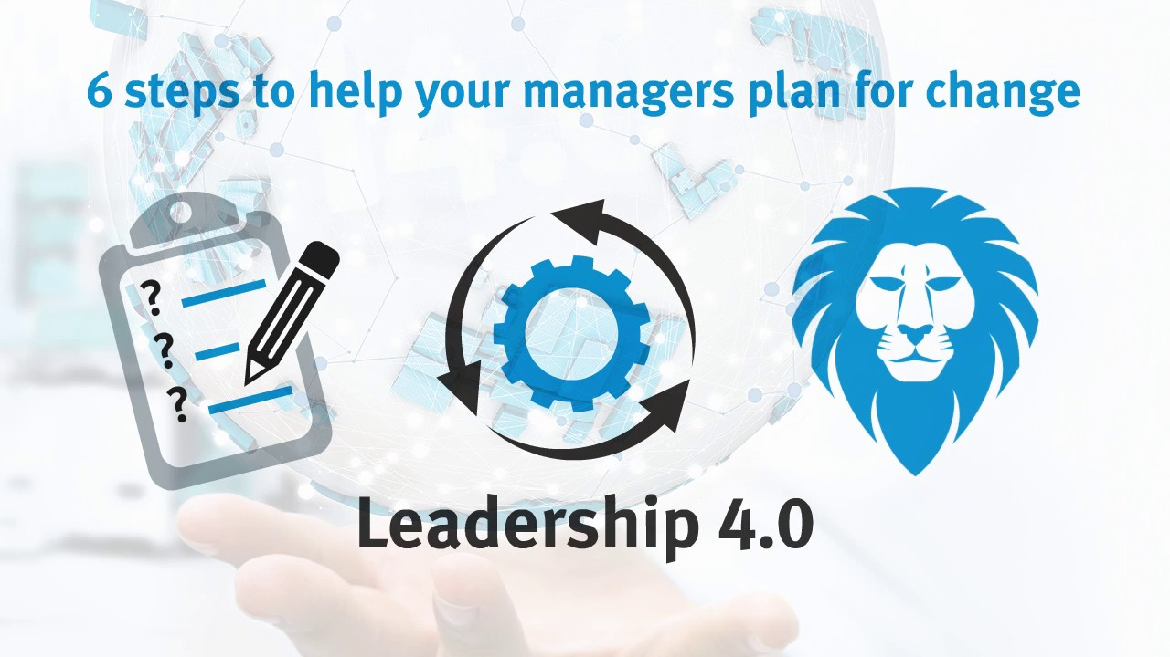
Leadership 4.0
Good leadership makes organizations go faster:
  Speed (kecepatan)
  Agility (kelincahan)
  Adaptability (kemampuan menyesuaikan)
Dari silo organization ke networking & collaboration
Dari sentralisasi ke desentralisasi dalam pembuatan keputusan (Brian Bacon, Oxford Leadership)

Slide 13

Pembaharuan dan perubahan mendasar terhadap SISTEM PENYELENGGARAAN PEMERINTAHAN berkaitan dengan aspek:
KELEMBAGAAN (Organization)
KETATALAKSANAAN (Business Process)
SUMBER DAYA APARATUR (Human Resources)
REFORMASI BPSDM
MUTLAK DILAKUKAN

Slide 14

BAGAIMANA
IMPLEMENTASI PENGEMBANGAN KOMPETENSI ... ?

Slide 15
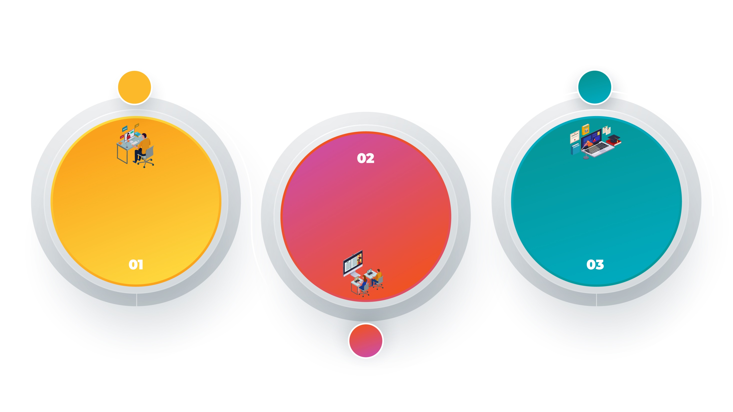
RUANG LINGKUP
DESAIN
PK
SARPRAS/
INFRASTRUKTUR
SDM

Slide 16

1
Blended Learning : gabungan antara klasikal
dan e-learning menggunakan LMS yg dimiliki
oleh Lendik
Model PK
2
Distance Learning : Belajar jarak jauh dengan
Menggunakan berbagai wahana yang dimiliki
oleh Lemdik
3
Klasikal dengan presentase terbatas

Slide 17

TATAP MUKA/
KLASIKAL
TATAP MAYA
(Virtual Synchronous learning)
Conference : Zoom, webex dll
Audio: Podcast dll
Web : Live : FB, Youtube, IG dll
(Live Synchronous learning)
Ceramah, diskusi, praktek dll
Model
Blended
learning
KOLABORATIF
Metode belajar
3 dan 4 melalui LMS
(Collaborative asynchronous learning)
Forum diskusi dlm platform e learning
PERSONAL MANDIRI
(Self directed asynchronous learning)
Video, simulasi, slide presentasi, ppt,
E-book dll

Slide 18

(Virtual Synchronous learning)
Conference : Zoom, webex dll
Audio: Podcast dll
Web : Live : FB, Youtube, IG dll
TATAP MAYA
Distance
learning
(Collaborative asynchronous
learning) Forum diskusi
dlm LMS BPSDM
KOLABORATIF
(Self directed asynchronous
learning) via LMS dgn media
Video,slide presentasi, ppt,
E-book dll
PERSONAL MANDIRI
Chaeruman, 2019

Slide 19
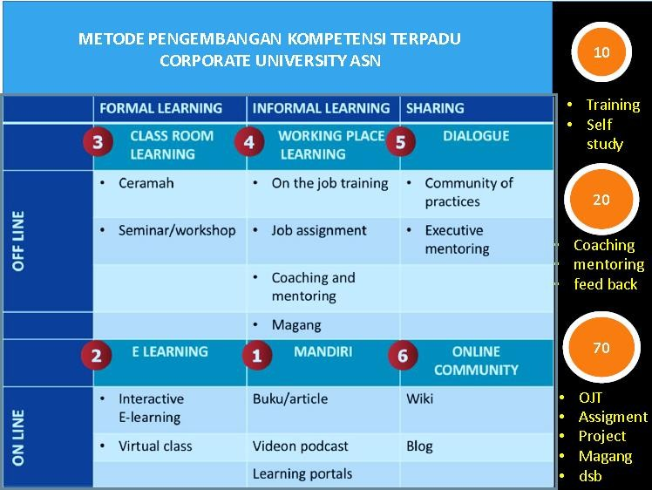

PENGEMBANGAN
KOMPETENSI ASN ERA
NEW NORMAL
9

Slide 20


Kebutuhan SDM ERA NEW NORMAL
DUKUNGAN SDM DALAM e-Learning (LMS),
Sumber Daya Manusia
  Web & Security Support
  IT/Networking System Support
  Administrator
  Instructional Designer
  Instructional Media Developer
  Widyaiswara
  Penyelenggara

Slide 21
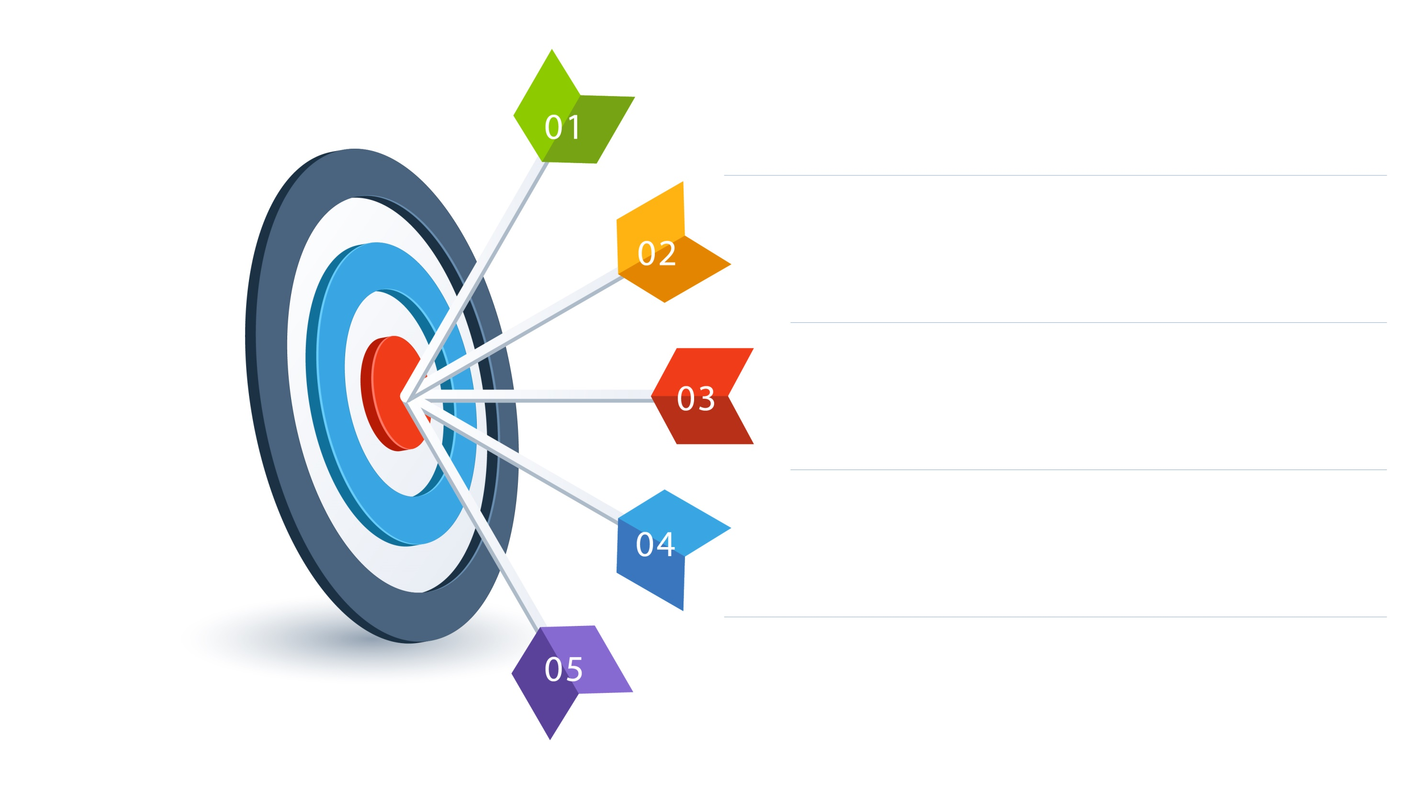
Diklat /Workshop Pengembangan e-learning
Diklat /Workshop Pengembangan
media belajar digital
Kebutuhan
PK SDM
pendukung
Diklat Multi media dasar dan lanjutan
Diklat pengembangan hypermedia
Diklat/Workshop/Webinar lain yang mendukung
pengembangan kompetensi dengan model Distance
dan Blended Learning

Slide 22
PENATAAN SISTEM
MANAJEMEN SDM ASN
INTEGRITAS
NASIONALISME
PROFESIONALISME
WAWASAN GLOBAL
IT & BAHASA ASING
HOSPITALITY
NETWORKING
ENTREPRENEURSHIP
PEMBANGUNAN ASN 2020-2024
UNTUK MEWUJUDKAN VISI
INDONESIA MAJU
DIGITAL TALENT
& DIGITAL LEADER
RPJM 4 (2020-2024)
BIROKRASI BERKELAS DUNIA
SMART ASN 2024
8

Slide 23
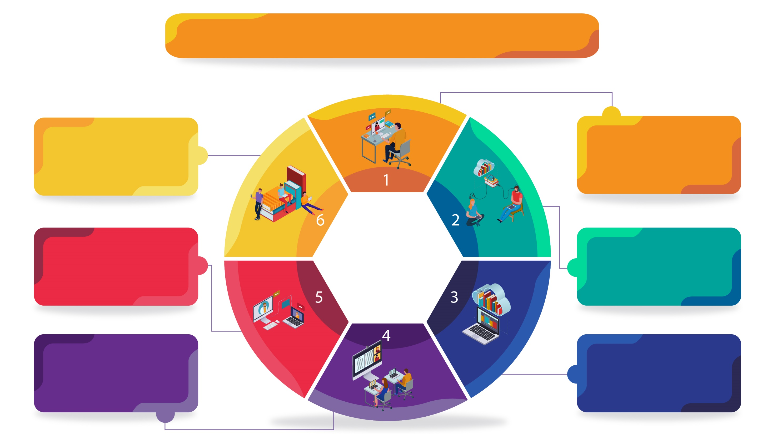
Sarpras untuk mendukung Distance dan e-learning
Kurikulum, modul
dan konten e-learning
LMS yang terintegrasi
dlm website
Kamputer/laptop
Yang memadai
Sarana Vidcon :
Zoom, Webex dll
Server
Jaringan internet

Slide 24
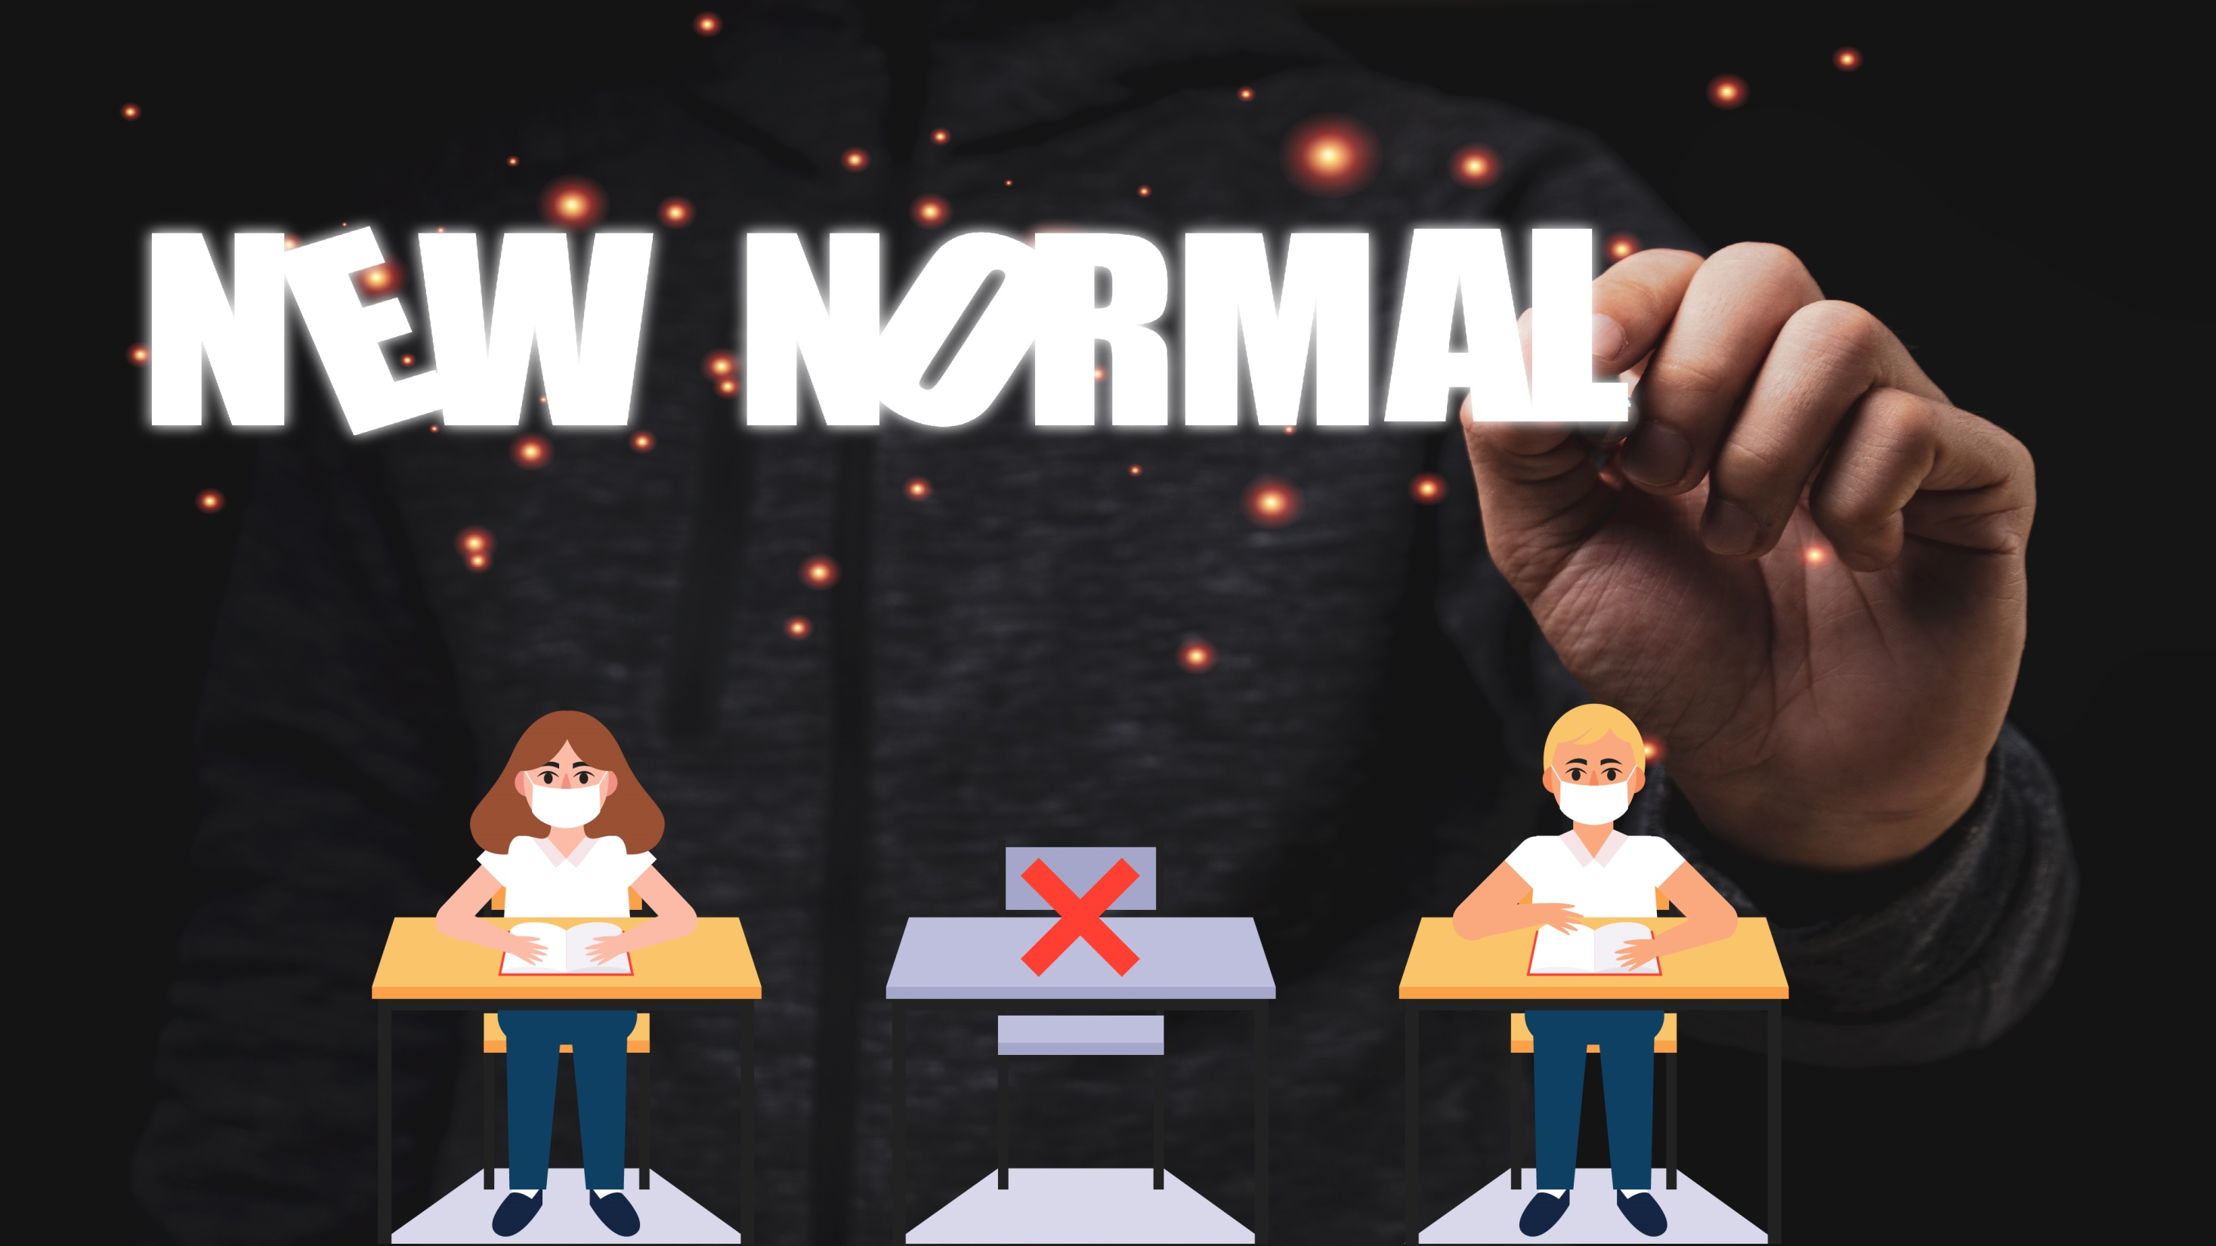
PROTOKOL KESEHATAN
DIKLAT KLASIKAL/
TATAP MUKA

Slide 25

Protokol kesehatan di kamar
Melakukan pembersihan
dan disinfeksi pada kamar
sebelum dan sesudah
digunakan
Memastikan proses
pembersihan dan disinfeksi
kamar dan kamar mandi,
serta peralatan yang telah
digunakan peserta
Penyediaan handsanitizer
di meja
Pastikan mengganti sarung
bantal, sprei, hingga selimut
dengan yang telah dicuci bersih
Adopsi dan Adaptasi dari KEPMENKES RI NO. HK.01.07/MENKES/382/2020

Slide 26
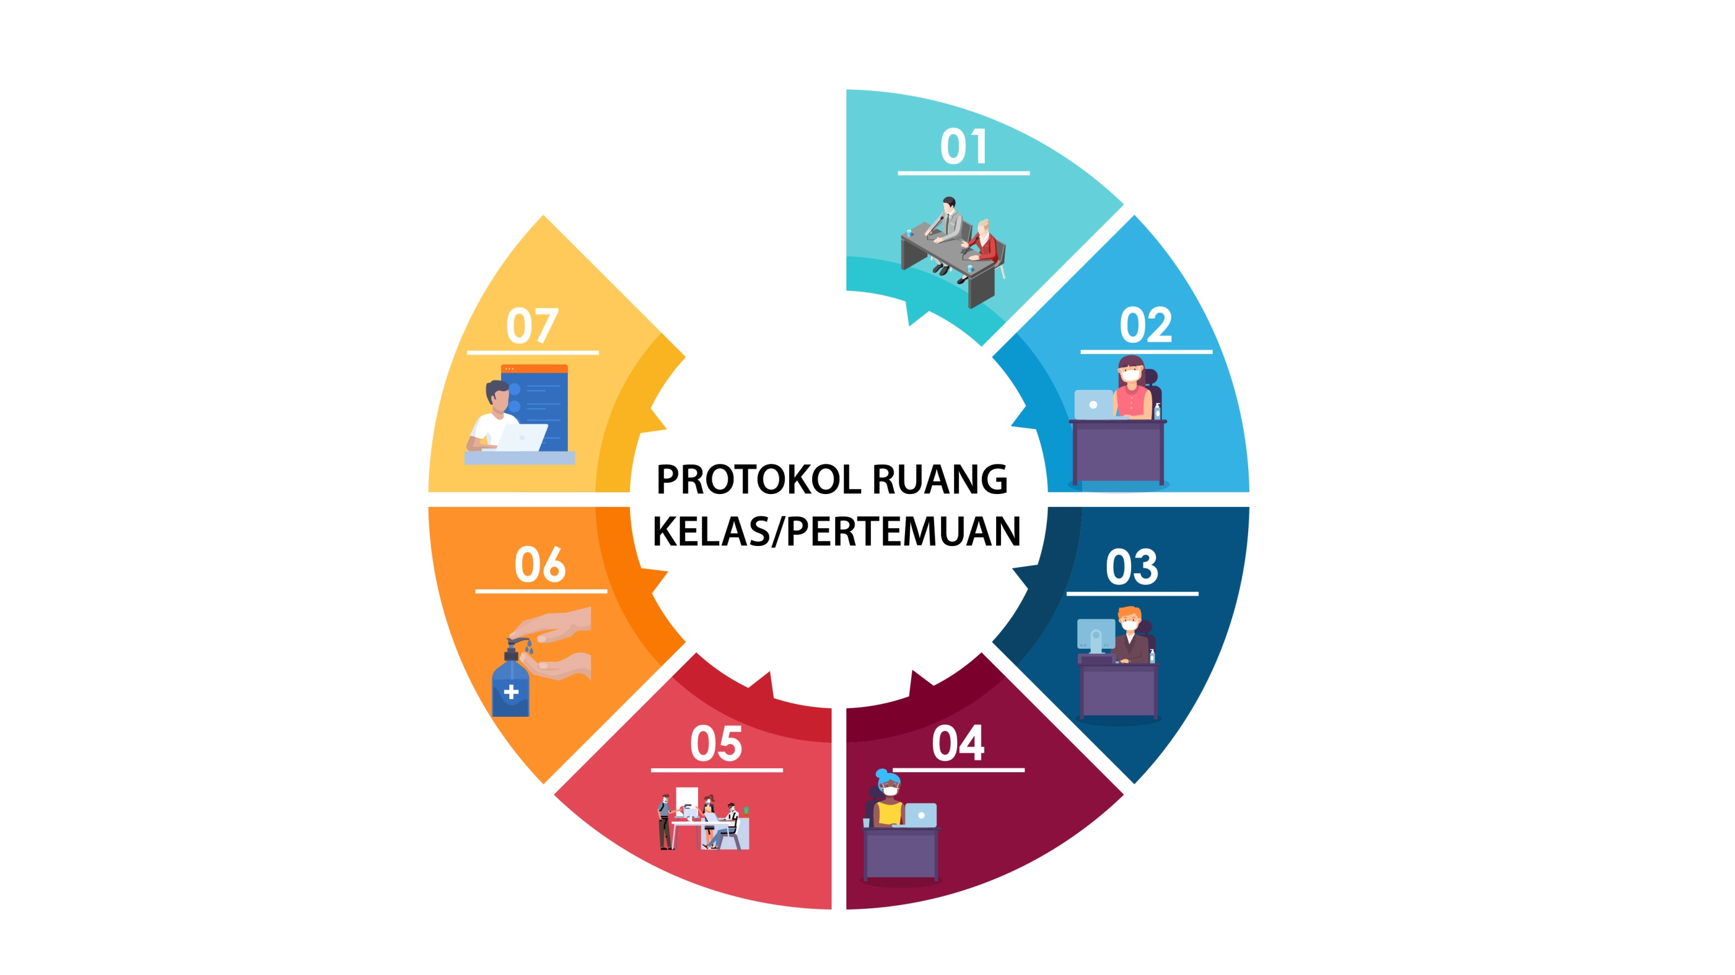
Adopsi dan Adaptasi dari
KEPMENKES RI NO. HK.01.07/MENKES/382/2020
Kapasitas untuk ruangan harus selalu
memperhitungkan jaga jarak minimal 1 meter
Memberikan informasi jaga jarak dan
menjaga kesehatan perihal suhu tubuh,
pemakaian masker pembatasan jarak
dan sering cuci tangan pakai sabun
dengan air mengalir atau
menggunakan handsanitizer
Harus aktif informasikan protokol
kesehatan, antrian, jaga jarak,
dan pemakaian masker
Membersihkan dan mendisinfeksi
microphone setiap setelah
digunakan masing-masing orang
Menyediakan panduan/informasi
layout jarak aman, sejak dari masuk
parkiran, didalam lift, ke lobby,
ke ruang kelas/pertemuan,
hingga keluar parkiran
Memastikan proses pembersihan dan
disinfeksi ruang kelas/pertemuan sebelum
dan setelah digunakan
Membuat konsep labirin untuk jalur antrian,
untuk menjaga jarak

Slide 27
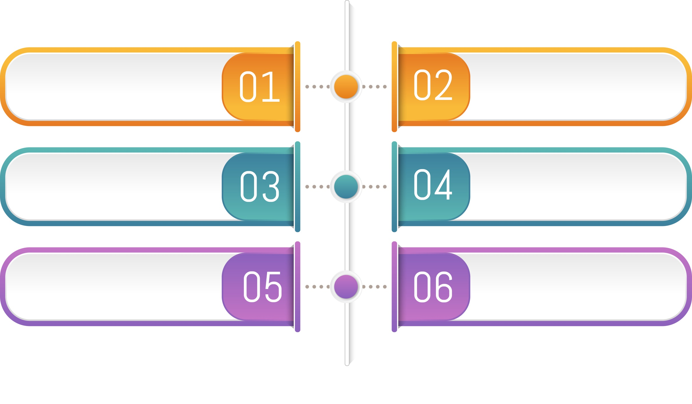
Protokol kesehatan di Ruang makan
Mewajibkan setiap orang yang akan masuk ruang makan untuk mencuci tangan pakai sabun dengan air mengalir
Pengaturan jarak antar kursi minimal 1 meter dan tidak saling berhadapan
Mewajibkan semua penjamah pangan atau pekerja yang kontak langsung dengan pangan untuk mengenakan alat pelindung diri seperti penutup kepala, sarung tangan, celemek, dan masker
Tidak menggunakan alat makan bersama-sama
Pelayanan makanan, dilakukan dengan menggunakan nasi kotak/box/take away, individual portion
Tidak menerapkan sistem prasmanan/buffet
Adopsi dan Adaptasi dari KEPMENKES RI NO. HK.01.07/MENKES/382/2020

Slide 28

BPSDM
Dukungan SDM
Pimpinan K/L/Pemda, Pimpinan Lembaga PSDM, Penyelenggara, Pengajar dan peserta
PERLU
DUKUNGAN
Dukungan Sarpras dan Anggaran :
Sarpras dan anggaran yang memadai, misal sarpras gedung, infrastruktur IT
a digital
Dukungan Bahan :
Bahan pembelajaran yang contentnya (kurikulum, silabi, modul) yang tepat dan memadai
Dukungan Metode :
Pola dan metode pembelajaran yang tepat, karena tiap contentnya memiliki maksud dan tujuan
Dukungan Lingkungan :
Penyalenggaraan pengembangan SDM yang baik harus didukung oleh lingkungan yang baik pula

Slide 29


Sekian dan Terima kasih

